Slide 1
Hem Sentezi

Slide 2
ÖNEMLİ
Hem, porfirinler ve demirden sentez edilir.
Porfirinlerin sentezindeki anormallikler, “porfirialar” olarak adlandırılır.
Porfirinler, 4 pirol halkasının metin köprüleri ile bağlanması yoluyla oluşan siklik bileşiklerdir.

Slide 3
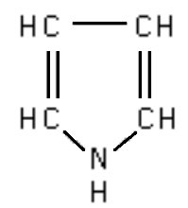
Pirol halkası (C₄H₄NH)

Slide 4
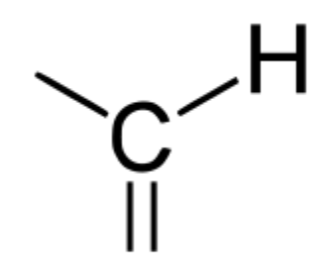
Metin Köprüsü

Slide 5
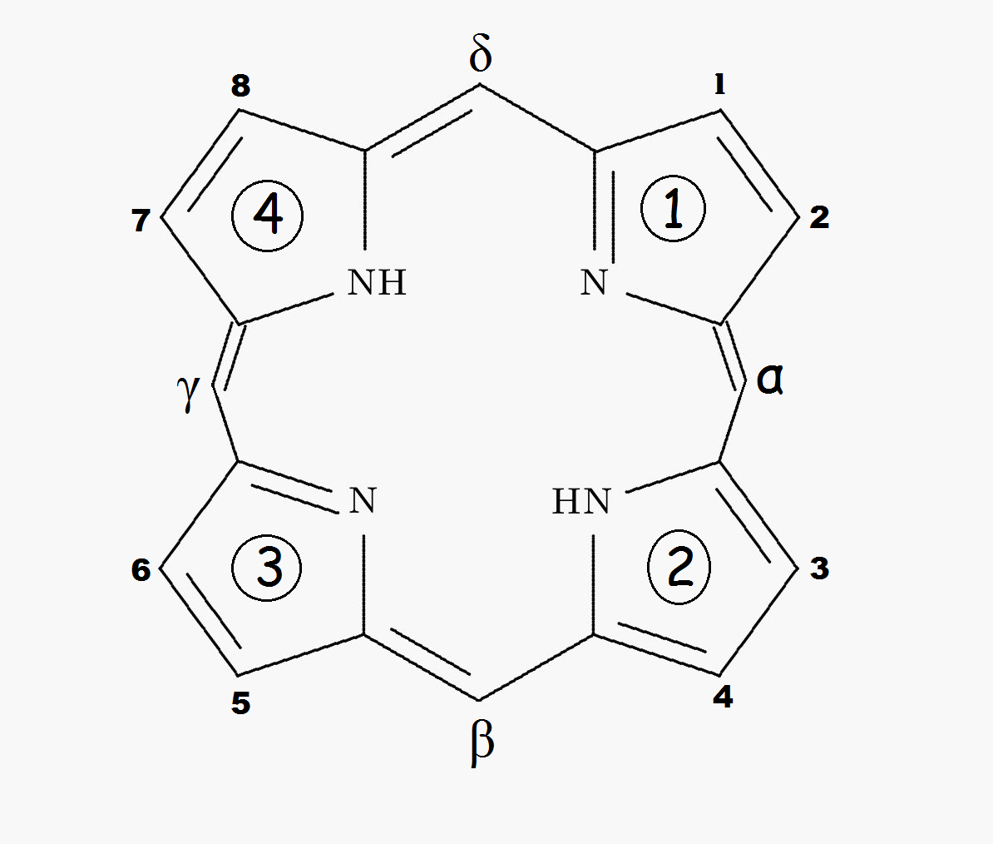
Porfirin (C₂₀H₁₄N₄)

Slide 6
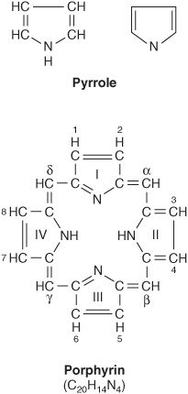

Slide 7
Porfirinlerde, 1’den 8’e kadar numaralanmış hidrojen atomlarının yerine çeşitli gruplar gelerek, farklı porfirinleri oluşturur.
Bu gruplar;
asetat (-CH₂COO⁻)
propionat (-CH₂CH₂COO⁻)
metil (-CH₃)
vinil (-CH=CH₂)

Slide 8
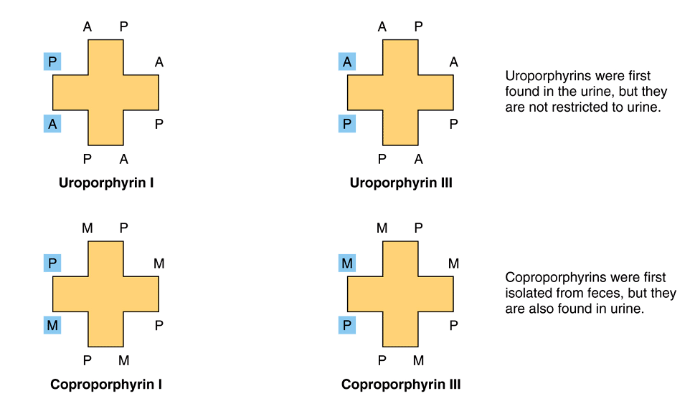
Çeşitli Porfirinler
A: asetat; M: metil; P: propionat

Slide 9
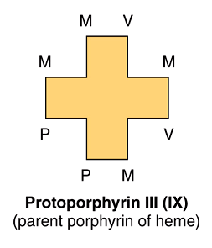
V: vinil; M: metil; P: propionat

Slide 10
Porfirinler, pirol halkasının azot atomlarına bağlanan metal iyonları ile kompleksler oluşturur.
Demir içeren porfirinler: Hem
Kanda oksijen taşınması: Hemoglobin
Kasta oksijen depolanması: Miyoglobin
Elektron transportu: Sitokrom c
Ksenobiyotiklerin hidroksilasyonu: Sitokrom p450
Hidrojen peroksitin parçalanması: Katalaz
Triptofanın oksidasyonu: Triptofan pirolaz
Magnezyum içeren porfirinler: Klorofil

Slide 11
Hem Sentezi
Hem sentezinin ilk basamağında, mitokondriyal bir enzim olan δ-amino levulinat sentaz (ALA sentaz) tarafından süksinil CoA ve glisin birleştirilerek δ-amino levulinat (ALA) sentezlenir.
Daha sonra, sitozolik ALA dehidrataz tarafından katalizlenen bir reaksiyonla, 2 molekül ALA birleştirilerek “porfobilinojen” oluşturulur.
Bir çinko metalloproteini olan ALA dehidrataz, kurşun toksisitesine son derece duyarlıdır.

Slide 12
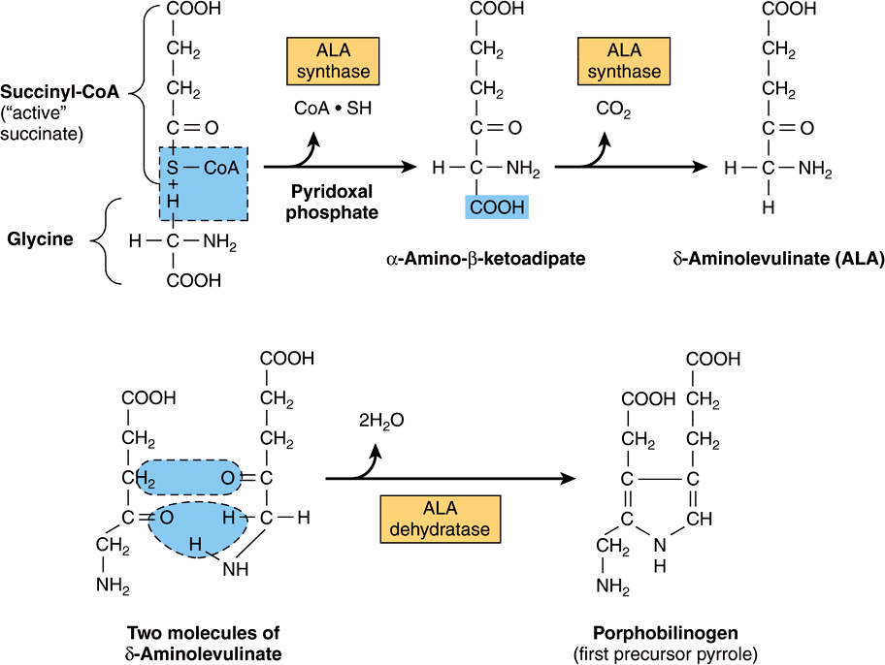

Slide 13
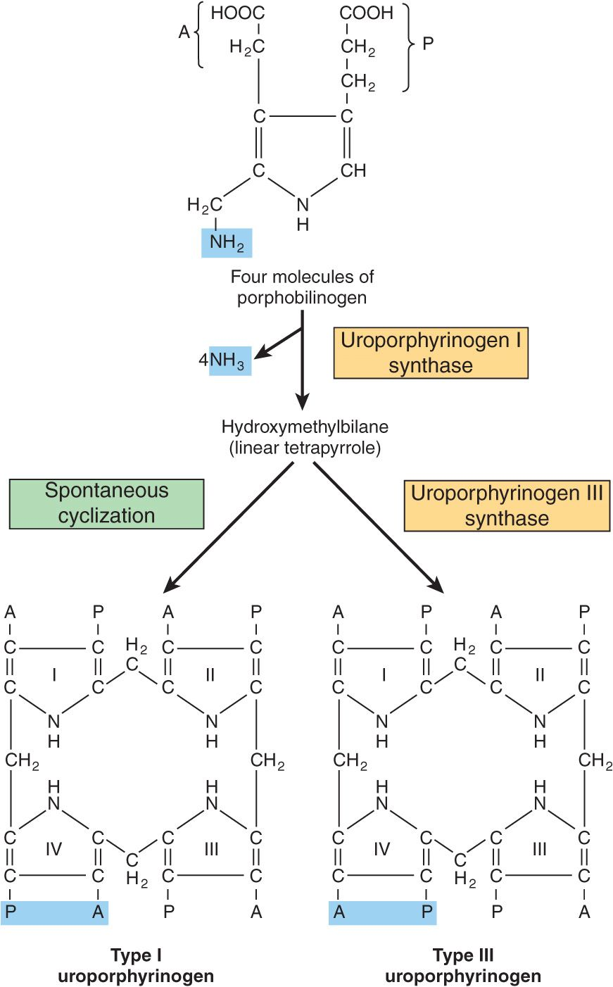
Sitozolik hidroksimetilbilan sentaz (üroporfirinojen I sentaz) tarafından, 4 adet porfobilinojenden hidroksimetilbilan oluşturulur.
Oluşan hidroksimetilbilan başlangıçta lineer bir tetrapiroldür. Bu molekülün siklizasyonu sitozolik üroporfirinojen III sentaz tarafından katalizlenir.
Üroporfirinojenlerin pirol halkaları metilen (-CH₂-) köprüleriyle birbirine bağlıdır ve bu nedenle tüm diğer porfirinojenler gibi renksizdir.
Porfirinojenler, kolayca otooksidize olup, renkli porfirinlere dönüşebilir.

Slide 14
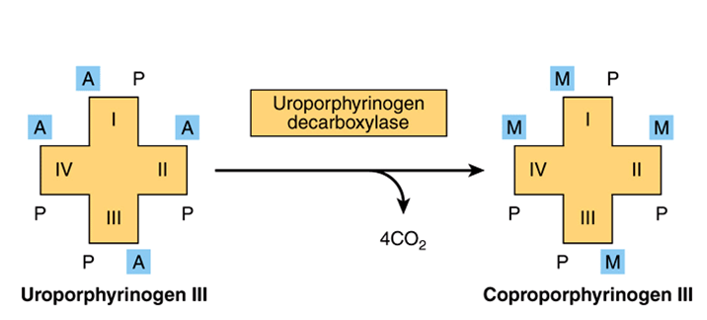
Sitozolik üroporfirinojen dekarboksilaz; üroporfirinojen III’ün 4 asetat grubunu dekarboksile eder; böylece asetatların yerine metil grupları içeren koproporfirinojen III ortaya çıkar.

Slide 15
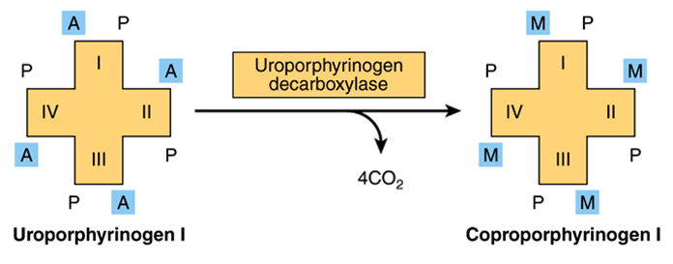
Eğer ortamda üroporfirinojen I varsa, üroporfirinojen dekarboksilaz üroporfirinojen I’i de koproporfirinojen I’e dönüştürebilir.

Slide 16
Hem sentezinin sonundaki 3 reaksiyon mitokondride gerçekleşir.
Koproporfirinojen III, mitokondriye girer ve protoporfirinojen III’e dönüştürülür. Bu reaksiyon, koproporfirinojen oksidaz tarafından katalizlenir. Bu enzim, 2 adet propiyonik asit yan zincirini dekarboksile ve oksidize ederek vinil yan zincirleri oluşturur.

Slide 17
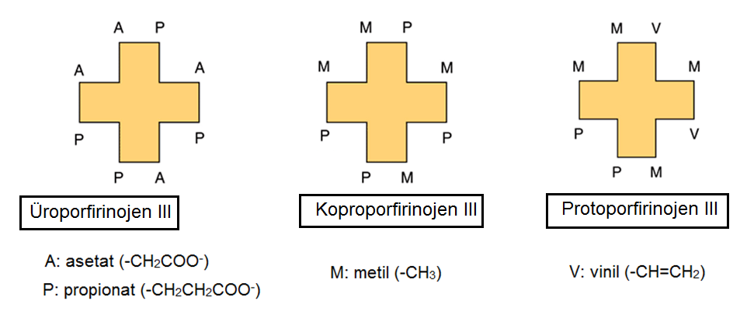

Slide 18
Koproporfirinojen oksidaz, tip III koproporfirinojene spesifiktir. Bu nedenle, tip I protoporfirinler meydana gelmez.
Oluşan protoporfirinojen III, daha sonra, protoporfirin III’e okside edilir. Bu reaksiyon, protoporfirinojen oksidaz tarafından katalizlenir. Böylece metilen (-CH₂-) köprülerinin yerini metin (=CH-) köprüleri alır.

Slide 19
Hem sentezinin son basamağında, ferröz (Fe⁺²) demir, protoporfirin III’e eklenir. Bu reaksiyon ferroşelataz (hem sentaz) enzimi tarafından katalizlenir.

Slide 20
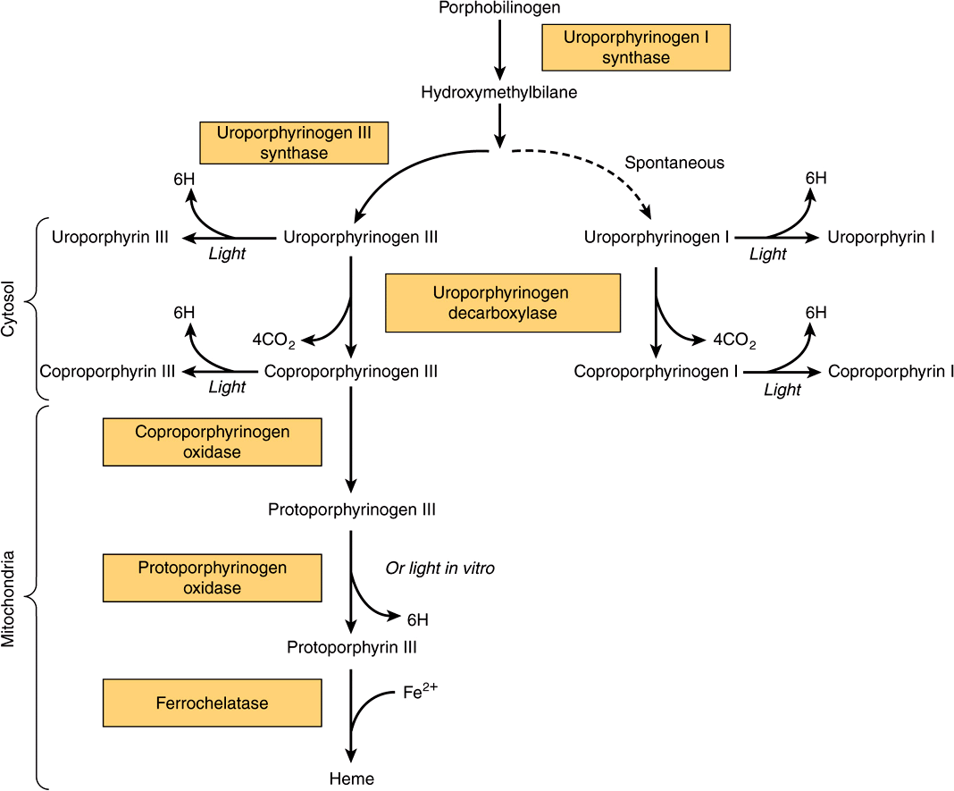

Slide 21
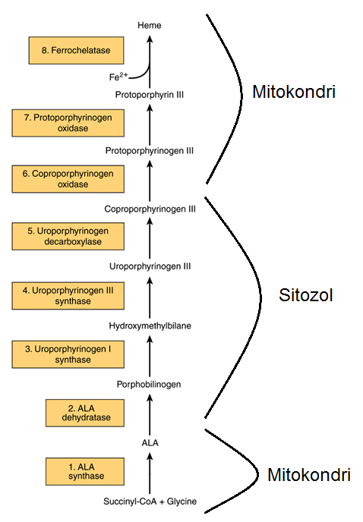

Slide 22
ÖNEMLİ
1, 6, 7 ve 8 numaralı enzimler mitokondriyal; diğerleri sitozoliktir.
1. enzimi kodlayan gendeki mutasyonlar, X’e bağlı sideroblastik anemiye; 2-8 numaralı enzimleri kodlayan genlerdeki mutasyonlar porfirialara sebep olur.

Slide 23
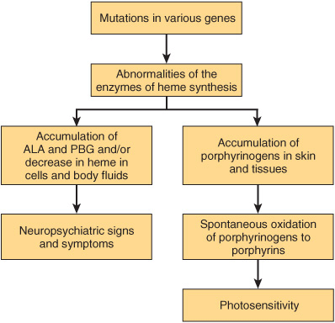

Slide 24
